Slide 1
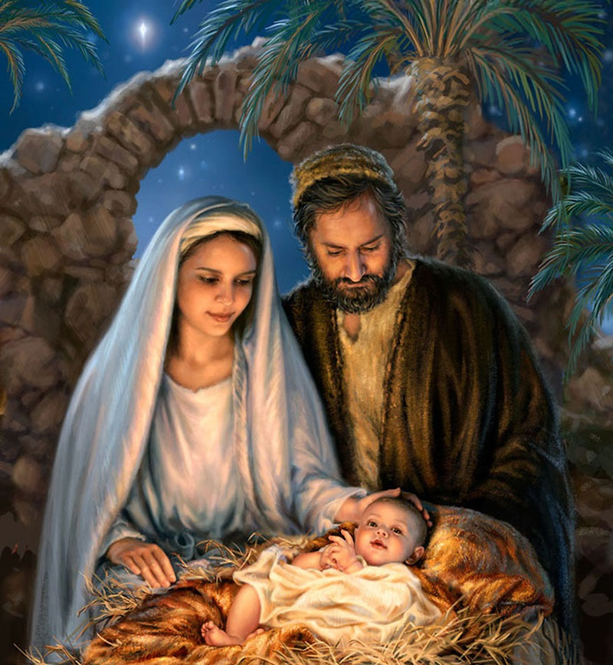
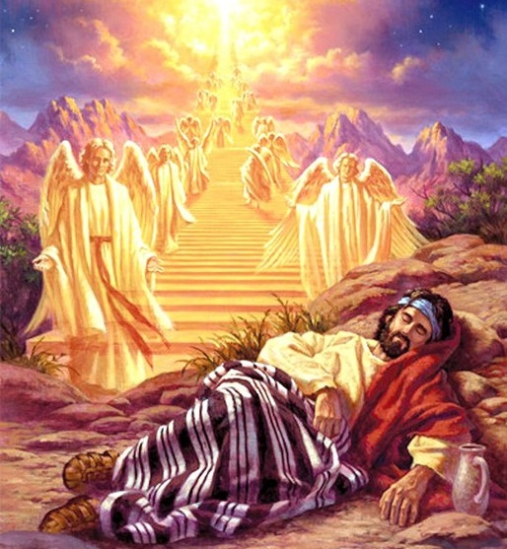
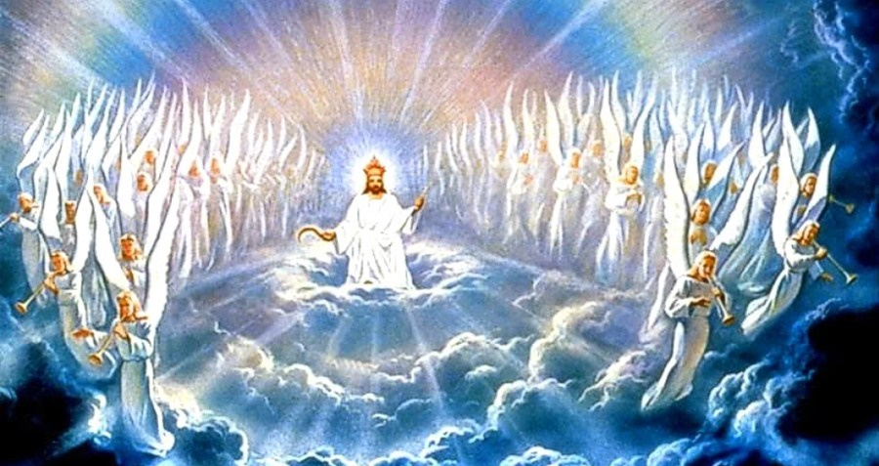
Les 1 fu 7 Oktober 2023
A WROKO DI GADO ABI GI WI NO 1

Slide 2
“Ma Masra Gado kari a man, a aksi en,”Pe yu de ?” (Gein. 3:9)

Slide 3
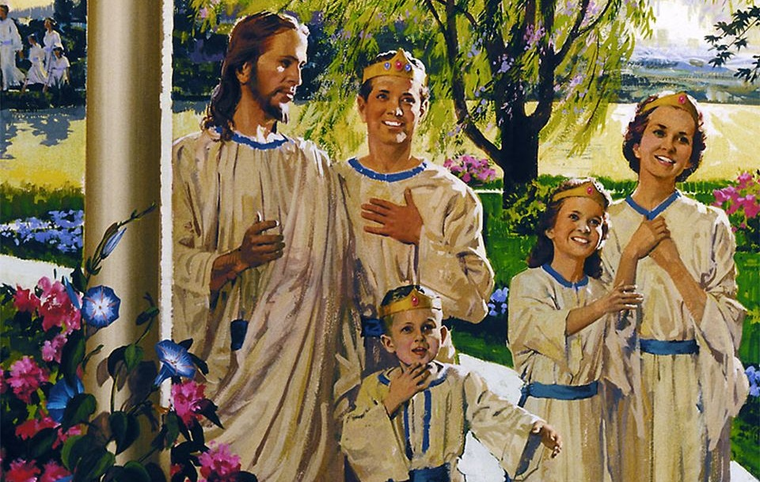
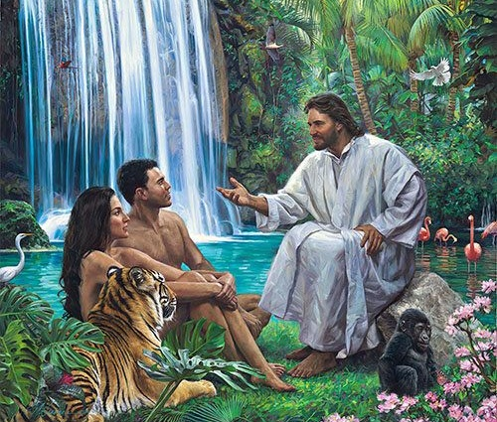
Wi ben meki fu libi te'go nanga Gado.Ma sondu tyari wan gotro di prati wi heilema'l fu En.
Ma Gado no poti a denki fu En na wan sei .A no ben wani prati nanga wi. So wan wroko ben seti: fu puru sondu e'n tyari libisma kon baka na en orsi fasi.
A wroko di Gado ben bari:
Fa Gado piki tapu sondu
A wroko fu Gado de' kuku:
Gado ben nanga wi bifo
Gado tan nanga wi
Gado de nanga wi tide
Gado klari En wroko:
Gado sa puru sondu

Slide 4
A WROKO DI GADO BEN BARI

Slide 5
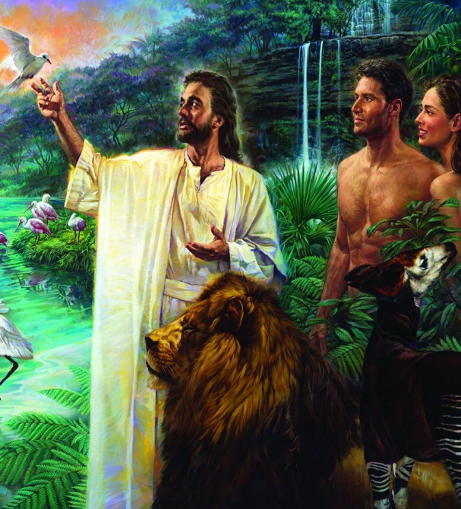
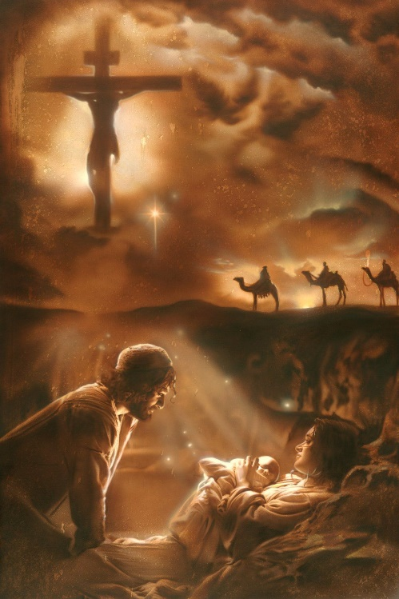
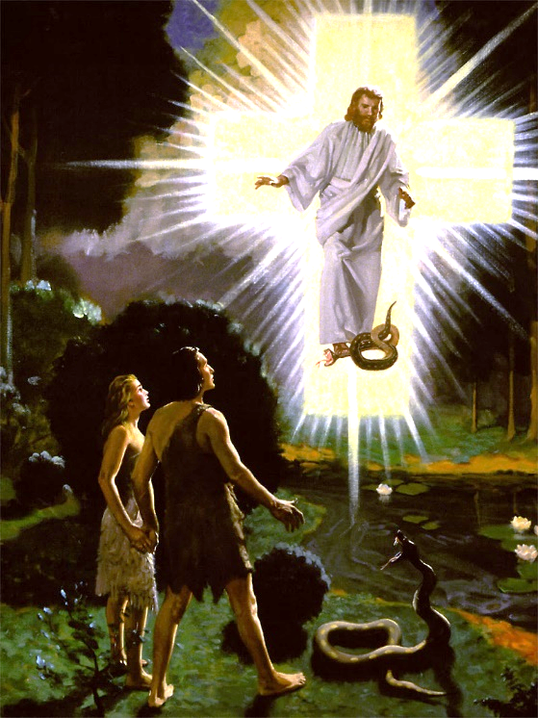
FA GADO PIKI TAPU SONDU
“Ma Masra Gado aksi a man: pe yu de?” (Gein 3:9)
Sensi a bigin,Gado ben abi wan libi makandra nanga libisma fu lobi.Wan sani di a prati nanga wi (1 Yoh. 4: 16).
A lobi disi musu gi nanga wan switi wani, di e sori ini a gi yesi na den komandi fu Gado. (Yoh. 14: 15) Datmeki,Adam nanga Eifa di den no gi yesi, pori a libi makandra nanga Gado. (Gein.2 : 16,17 ;3 : 12).
Ma Gado no ben wani fu de fara fu wi.A teki a besroiti fu du wan wroko di A ben denki na fesi fu du efu sma no bben sa gi yesi. (Rifeisr 1: 4).
Nanga aksi di ben sa meki Adam nanga Eifa ben sa drai luku a fowtu san den ben meki.A kraka den fu agri dati den ben du fowtu( Gein. 3 : 9- 13).Wante a sori a wroko fu ferlusu den( Gein. 3 : 14,15 ).

Slide 6
A WROKO FU GADO DE' KUKU

Slide 7
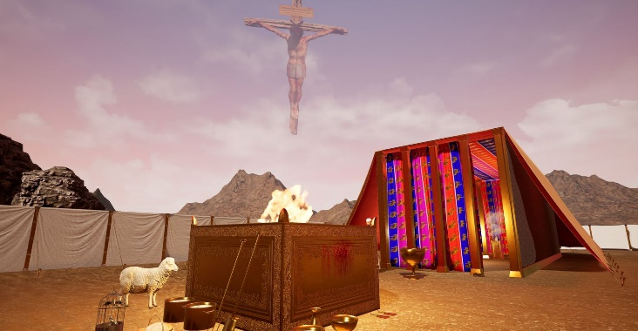
GADO BEN DE NANGA WI BIFO
“Luku , Mi de nanga yu, mi sa hori yu winsi pe yu sa go,mi sa tyari kon baka na a kondre disi.Bika mi no sa libi yu, teleki mi du San mi ben pramisi yu.” (Gein. 28:15)
A Wortu skrifi someni leisi pe Gado srefi kon na gron fu luku libisma.( Gein.11 : 15 ; 18: 20,21 ; Eksodes 3 : 7,8) Ma poti den spesrutu okasi disi na wan sei ,wi e si dati Gado winsi ben de fu de skin skin nanga wi:
Nanga Abraham (Gein. 17:7)
Nanga Isa'k (Gein. 26 : 3)
Nanga Yakop
( Gein. 28: 15)
Nanga Yosef
( Gein 39:2)
Nanga a pipel fu Israel (Eks.29:43-45)
Gado ben libi ini a Santa presi, ma tangi fu den simbo'l(1 Kon.8:27-30) Disi ben de wan pisi fu a wroko,nanga a ferwakti dati a ben sa feni wan kaba.

Slide 8
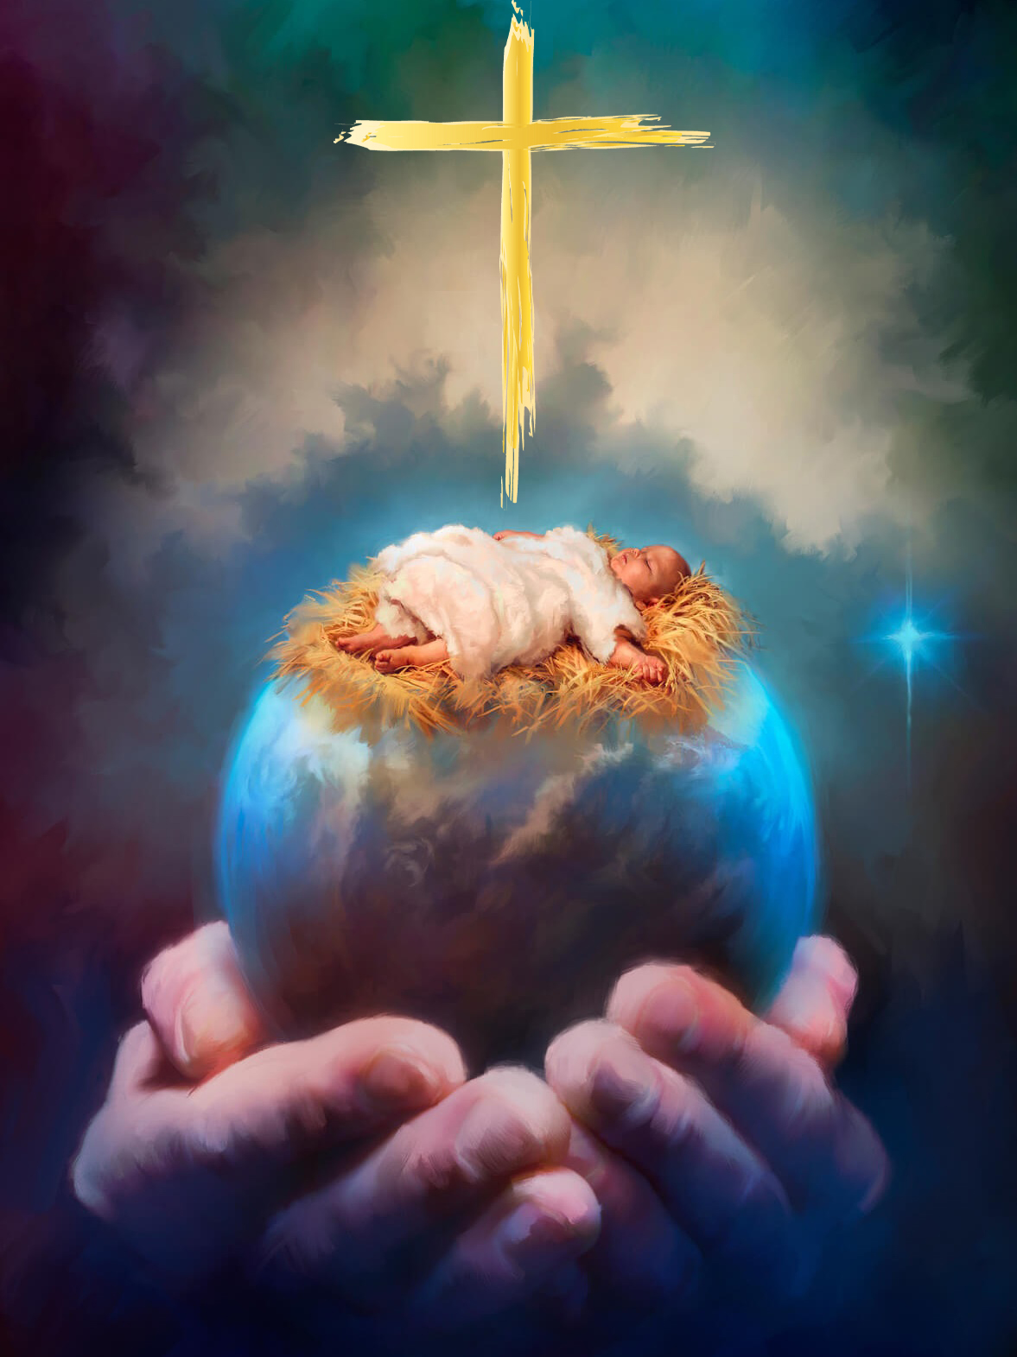
GADO TAN NANGA WI
“A Wortu tr”on skin e'n meki En tan presi na wi mindri .” (Yoh. 1:14)
A fasi fa Gado wroko ben du, na fu gro.A ben de ten fu tron libisma fu meki den pramisi di ben meki ini Eiden kon tru.(Gal.4:4,5).
Di A meki ensrefi tron libisma, Gado sori ensrefi leki “Emanuel”(Gado de nanga wi) (Yes.7:14 ; Mat.1 : 21 -:23) En lobi nanga winsi fu de nanga wi kon tru ini Yeises, doro doro libisma nanga doro doro Gado. (1Yoh.5:20).
Nanga En libi, dede nanga opo baka, Yeises meki den profeiti fu a Owru Testamenti kon tru, leki fa Gado ben seti En denki bifo.
Na a kroisi , a wroko fu Gado doro a noko. Now a de makandra fu Gado nanga libisma kon de wan sani di ben kan kon tru agen.Ma a wroko no ben kba ete.

Slide 9
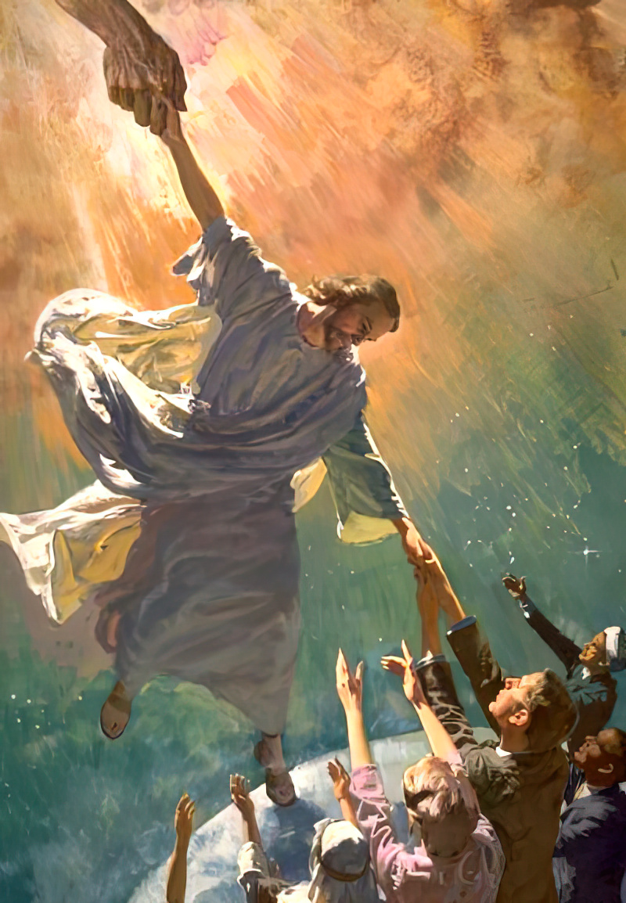
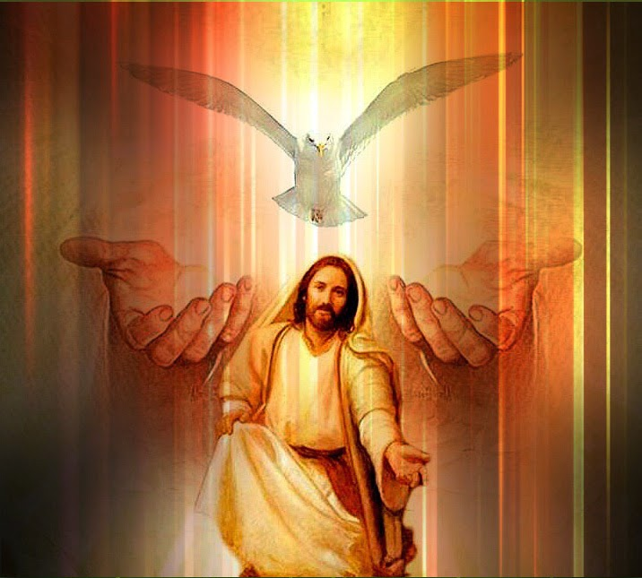
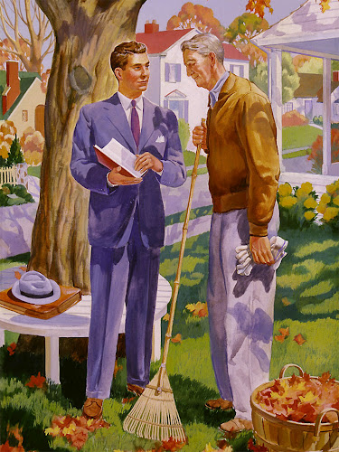
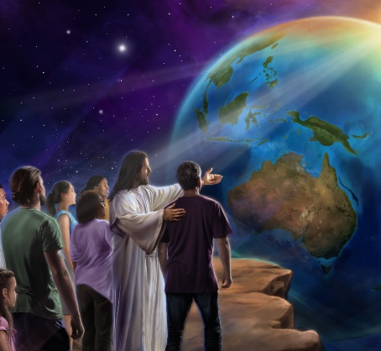
GADO DE NANGA WI TIDE
“Luku, Mi de nanga yu alaten, te na akba fu yari.Amen.” (Mat. 28:20)
So leki a “ prentyi fu a Gado di yu no e si “(Kol.1:15), di a ben e du en wroko, Yeises sori wi a fasi fu du a wroko fu Gado : “Bika a boi fu libisma kon fu suku fu ferlusu san ben lasi.” (Lukas 19:10).
Di a ten doro fu A gwe baka na heimel, a kaka futu fu libi wi un wawan. A gi wi a dyaranti dati Gado ben sa go doro fu de nanga wi ini a Santa Yeye. (Yoh. 14: 16). Sofasi Ensrefi de nanga wi"ten na ten,te na a kba.” (Mat. 28 :20).
Skin skin nanga a pramisi dati a sa de nanga wi, Yeises fertrow wi fu go doro nanga En wroko: fu suku a sondari, fu leri den a pasi fu sargi libi. (Mat. 28 :18 – 20).

Slide 10
A KBA FU A WROKO FU GADO

Slide 11
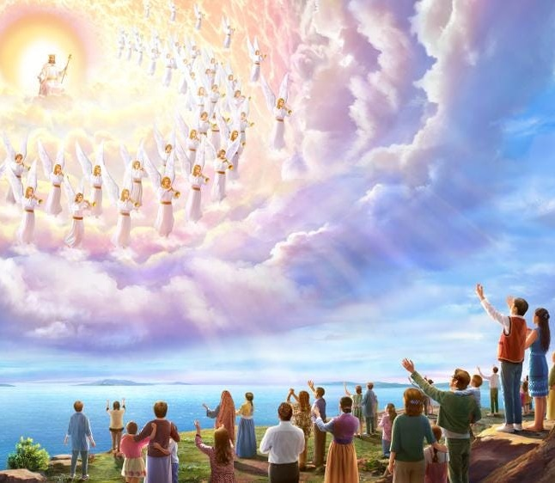
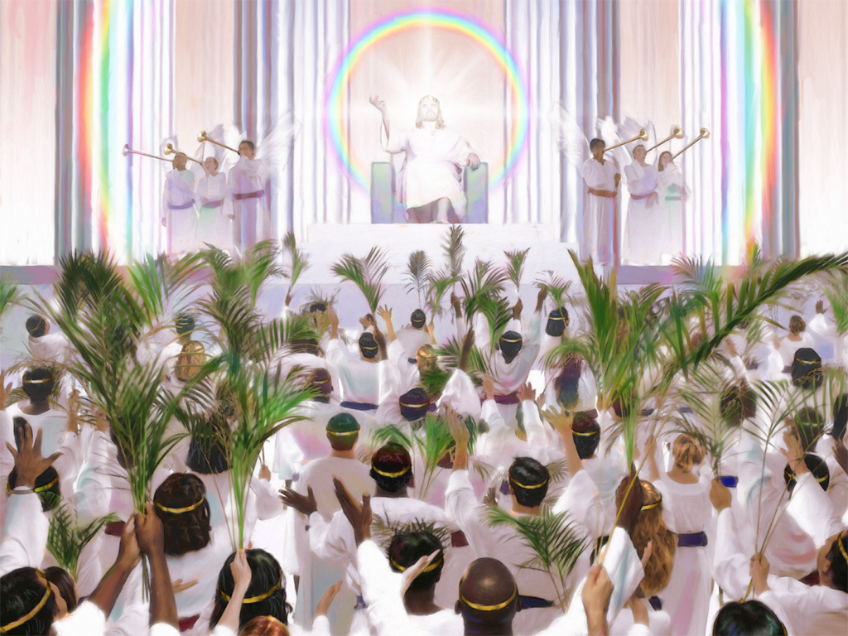
GADO SA KOTI SONDU PURU
“So Krestes ben de ofrandi wan leisi fu tyari sondu fu bun furu.Gi den di e wakti En bun tranga , a sa kon wan tweide leisi no fu sondu ,ma fu sargi libi.” (Hebrei 9:28)
Yeises pramisi dati A sa kon fu wi ede ( Yoh. 14 : 1- 3) Disi wi sabi leki a” blesi howpu".(Tites 2: 13).Te disi psa, dan a wroko fu Gado sa kba.
A momenti dati “ a oso fu Gado “(a ekte wan, no ini prentyi nanga simbo'l) sa de nanga wi e'n Gado sa de nanga wi fu te'go.(Kon krin 21:3).
Wi sa man si En fes' na fesi agen( Kon krin 22:4)Wi sa taki nanga En e'n anbegi En skin fu skin.
A Gado fu a wroko tefu kba du en ati prisiri fu de nanga den pikin fu En fu te'go.Dati sa de wan bun bigi spesrutu okasi fu de na ini!

Slide 12
«Sensi Yeises kon fu libi nanga wi, wi sabi dati Gado sabi wi tesi, Ai firi wi pen. Ala boi nanga mijsye fu Adam kan ferstan dati wi Mekiman na wan mati fu sondari. Bika ala leri fu kenade, ala pramisi fu prisiri ala du fu lobi, ala hari fu Gado ini a libi fu a ferlusuman di a ben de na grontapu, wi e si “Gado nanga wi”.»
E. G. W. (The Desire of Ages, Cp. 1, p. 24)

Slide 13
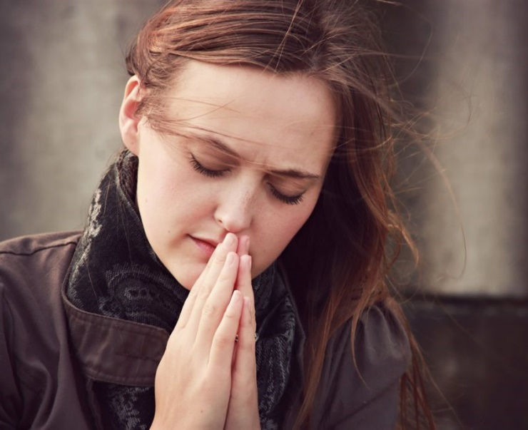
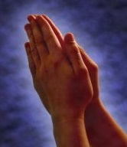
SAN A WIKI E AKSI FU WI
Begi ala dei fu a wiki di e kon ,fu Gado opo yu ati fu wroko gi en.
AKSI NA FESI
Leri den nen fu sma ini yu libi di yu no sabi ete – wan birtisma, sma di e wroko nanga yu, wenkriman, otorijman, wroko misi, kar'kon.Bigin begi gi den ala dei.

